Slide 1
Finance a fundraising

Slide 2

Finance v sociálních službách

Slide 3
Národní strategie rozvoje sociálních služeb
Ministerstvo práce a sociálních věcí vytváří střednědobý národní plán rozvoje sociálních služeb. Na to navazují krajské a komunitní plány.
Na základě tohoto plánu ministerstvo poskytuje ze státního rozpočtu dotace registrovaným poskytovatelům sociálních služeb, dotace krajům, obcím s rozšířenou působností na zajištění služeb.
Ministerstvo řídí a kontroluje oblast sociálních služeb, zřizuje specializované ústavy sociální péče s celostátní působností a zabezpečuje financování těchto ústavů.
Obce a kraje mohou samy zřizovat organizace poskytující sociální služby a musí vytvářet vhodné podmínky pro rozvoj a financování sociálních služeb na svých územích dle skutečných potřeb občanů.
https://www.mpsv.cz/documents/20142/577769/NSRSS.pdf/

Slide 4
Zdroje financování sociálních služeb
Úhrady od občanů (klientů), kterým je služba poskytnuta. Jestliže občan nemá dostatečné finanční prostředky k úhradě sociálních služeb, pak náklady na poskytnutí služeb nese obec nebo stát nebo oba.
Další možností je úhrada státem, příspěvek státu může nahradit nesoběstačnost občana při zabezpečení svých základních potřeb – týká se například o komplexní péči poskytnutou v domově důchodců, nebo úhrada může pouze usnadnit způsob života – např. úhrada ubytování v penzionech pro staré osoby).
Jinou možností je úhrada od obce. Obec má povinnost garantovat určitý základní standard sociálních služeb, který určuje stát.
Úhrada může být také provedena od nestátních subjektů, jako je nadace nebo nadační fond. V rámci nestátních subjektů to mohou být prostředky, jako jsou dary a výtěžky ze sbírek, příjmy od sponzorů, členské příspěvky.
Sociální služby může financovat i fyzická osoba poskytující sociální služby. Fyzická osoba buď sociální činnosti vykonává osobně, nebo je organizuje.
Jinou možností jsou dary – peníze nebo jiné komodity (oblečení, potraviny) z veřejných sbírek.

Slide 5
Analýza financování sociálních služeb z roku 2019
V ČR je registrováno 2 154 poskytovatelů sociálních služeb, kteří poskytují celkem 5 675 služeb
Nejvíce zastoupenou pobytovou sociální službou jsou domovy pro seniory (539) s kapacitou přes 36 tis. lůžek a domovy se zvláštním režimem (357) s kapacitou přes 20 tis. lůžek
Celkový počet pracovních úvazků v sociálních službách v roce 2018 byl 75 656.

Slide 6
Analýza financování sociálních služeb z roku 2019
Financování sociálních služeb je vícezdrojové: dotace MPSV (29 %), úhrady klientů (21 %), příspěvek na péči (20 %), kraje a obce (17 %), zdravotní pojištěni (5 %), evropské zdroje (2 %), zbytek tvoří ostatní zdroje.
Sociální služby získávají téměř polovinu finančních prostředků z rozpočtu MPSV (49 %). Dotace z MPSV činní 29 % z celkových příjmů, příspěvek na péči pak 20 % z celkových příjmů.
V porovnání s výše uvedeným se samosprávy (obce, kraje) na celkových nákladech systému sociálních služeb podílejí pouze v objemu 17 %.

Slide 7
Analýza financování sociálních služeb z roku 2019
MPSV podporuje sociální služby také prostřednictvím investičního dotačního titulu. Pro rok 2019 se jednalo o více než 427 mil. Kč.
Financování sociálních služeb na regionální úrovni zajišťují od roku 2015 v samostatné působnosti kraje, kterým se poskytuje dotace z MPSV.
Dotace MPSV pro rok 2014 činila 7,71 mld. Kč a pro rok 2019 již 16,79 mld. Kč.
Dotace MPSV pro rok 2019 dostatečně kryje požadavky poskytovatelů a krajů, a to ze 79 %. Je to o 3 % více než v roce 2018 nebo dokonce o 7 % více než v roce 2016, kdy žádný tzv. kolaps sociálních služeb nehrozil.
Kraje se podílí na financování sociálních služeb velmi nerovnoměrně, a to i mezi srovnatelně velkými kraji. Nejvíce se na financování sociálních služeb podílí Hlavní město Praha a nejméně Zlínský kraj.

Slide 8
Analýza financování sociálních služeb z roku 2019
Největší podíl na celkových nákladech sociálních služeb představují náklady na mzdy a platy pracovníků, které představují 73 %. Platy a mzdy pracovníků v přímé péči narostly za posledních 5 let o více jak 50 %, u ostatních pracovníků o 30 %.
Kraje rovnoměrně nepokrývají potřeby občanů v daných regionech (např. Ústecký kraj preferuje služby pobytové před terénními, apod.). V této souvislosti je nutné zdůraznit, že Ústecký kraj je považován za strukturálně postižený region, stejně jako Karlovarský či Moravskoslezský kraj, který se z hlediska sociálních služeb s těmito dopady vyrovnává lépe.
Současné kapacity sociálních služeb nepokrývají svým rozsahem potřebnost občanů ČR. Ideální stav pro rok 2025 by představovalo navýšení o 36 % v sociálních službách péče.
Více na: https://www.mpsv.cz/documents/20142/225517/Anal%C3%BDza+financov%C3%A1n%C3%AD+soci%C3%A1ln%C3%ADch+slu%C5%BEeb_2019.pdf/3c8c3bf8-c747-09b0-9308-3838a646c465

Slide 9
Hlavní činnosti finančního řízení:
plánování – vychází ze strategických plánů organizace pro různá časová období,hlavním nástrojem finančního plánování je rozpočet
zajištění zdrojů – zdroji rozumíme jak finanční, tak nefinanční prostředky,vždy vícezdrojové financování, které zajišťuje finanční udržitelnost organizace
běžná finanční operativa – obsahuje zejména řízení cash-flow, řízení reálných finančních toků, příjmů a výdajů
evidence – zpracovaná v rámci finančního účetnictví, vytvoření hlavních účetních výkazů (rozvaha, výkaz zisků a ztrát), které poskytují podklad pro
manažerská analýza účetnictví– vychází z reálného stavu financí a skutečného finančního stavu organizace, sleduje reálné náklady,
monitorování, kontrola - konfrontace plánů a skutečnosti organizace jako celku, jednotlivých projektů, jednotlivých druhů nákladů, zjišťování odchylek, realizace náprav

Slide 10
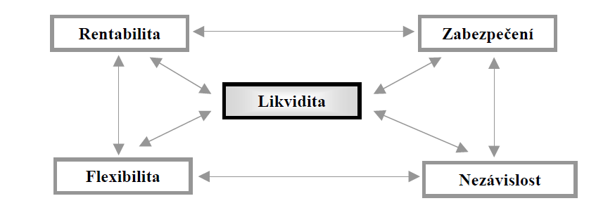
Cíle finančního řízení:

Slide 11
Funkce rozpočtu
rozpočet je nástrojem plánování, zobrazuje nutné výdaje a potřebné příjmy,
rozpočet je nástrojem rozhodování, rozpočet ukazuje, jaké jsou finanční potřeby organizace/programů/projektů/služeb, jaký objem příjmů je třeba zajistit,
rozpočet je nástrojem fundraisingu, dokládá promyšlenost aktivit, které organizace zamýšlí a připravenost organizace aktivity zrealizovat
rozpočet je nástrojem kontroly a hodnocení

Slide 12
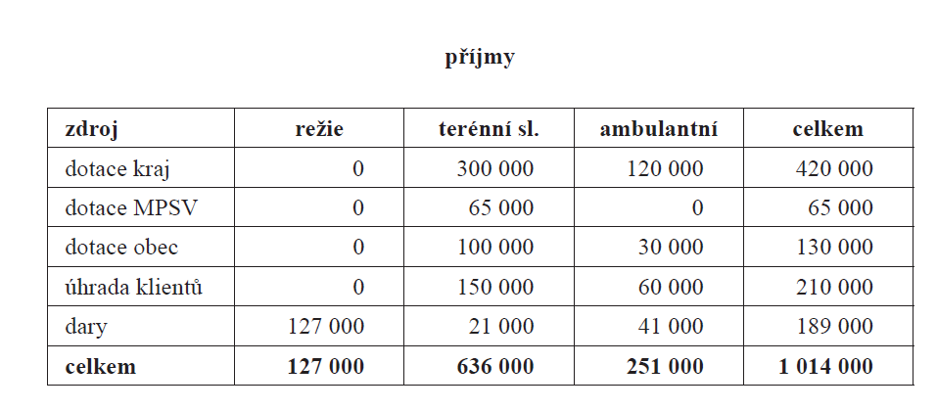
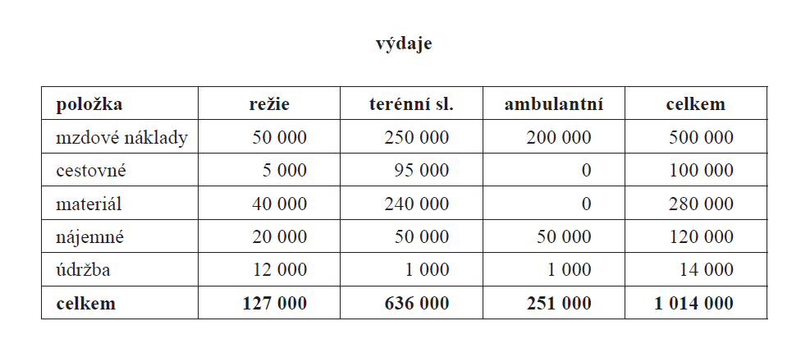

Slide 13
Metody tvorby rozpočtů
„Shora“ hrubým odhadem celkového objemu a dílčích rozpočtových položek na základě zkušeností
tvorba analytického rozpočtu „zdola“. V tomto případě se pracuje s kalkulací každé rozpočtové položky, či se zjišťováním její optimální ceny

Slide 14
Základní financování nestátních neziskových organizací v oblasti sociální
Platby od klientů
Dotace
Platby od zdravotních pojišťoven a úřadu práce

Slide 15
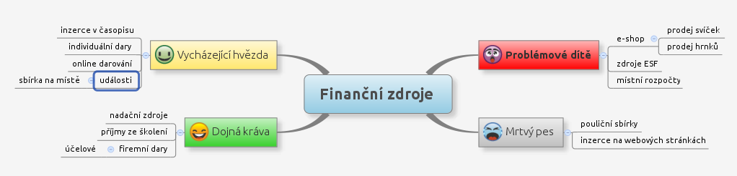

Slide 16
Řízení financí - účel
zajistit dostatek finančních zdrojů potřebných pro plnění organizačního poslání, strategických a operativních cílů, plánů
vytvářet dostatek „volných“, tedy účelově nevázaných finančních prostředků
řídit vztahy s významnými donory
zajistit efektivní nakládání se svěřenými finančními prostředky

Slide 17
Plánování
Dlouhodobé – výstupem je strategický plán
Krátkodobé – výstupem jsou roční, pololetní, čtvrtletní, měsíční, týdenní, ve zvláštních případech denní nebo i minutové plány
Projektové – výstupem je projekt
Ve finančním plánování jde především o stanovení rozpočtu, dále pak očekávané výše příjmů a výdajů v definovaném časovém období, případně o definování cash-flow
Věnujme nejdříve pozornost rozpočtování, dále pak zajišťování příjmů a řízení výdajů.

Slide 18
Řízení financí - organizování
S fin. managerem:
Vhodné u organizací s vysokým obratem,
velkým počtem dárců,
s diferencovaným způsobem financování,
nadnárodním působením,
Bez fin. managera
Vhodné u malých organizací, s nízkým obratem
malým počtem dárců
málo strukturovaným způsobem financování
národním – lokálním působením

Slide 19
Finanční řízení - organizování
Ať již s nebo bez finančního managera, je potřeba:
specifikovat činnosti spadající do oblasti finančního řízení organizace
popsat procesy finančního řízení
definovat pravomoci jednotlivých zaměstnanců
definovat odpovědnost jednotlivých zaměstnanců

Slide 20
Finanční řízení – přehled činností
Rozpočtování
Fundraisování
Investování
Řízení cash-flow
Účtování
Kontrolování
Auditování

Slide 21
Rozpočtování
Problémy
organizace mají projektové rozpočty, chybí jim rozpočty organizační
rozpočty neodpovídají reálným organizačním potřebám
v organizaci chybí vhodné nástroje, interní směrnice, metodiky rozpočtování
Možná řešení
zkvalitnit proces plánování, ať již strategického, projektového nebo operativního
věnovat větší pozornost sestavování rozpočtu, neustále s rozpočtem pracovat, zaznamenávat do něj všechny změny
definovat jaké nástroje a v jaké podobě je třeba vytvořit

Slide 22
Rozpočtování
Existuje celá řada struktur rozpočtů, všechny však v zásadě obsahují velmi podobné rozpočtové položky. Jaké rozpočtové skupiny/položky obsahuje váš rozpočet?
Mezi hlavní výdajové rozpočtové skupiny patří: osobní náklady, cestovní náklady, materiální vybavení, provozní náklady, služby, jiné. Tyto skupiny se dále dělí na rozpočtové položky z nichž každá má svůj kód.
V mnoha případech, zvláště pak je-li vaše činnost financována více donory, je rozumné také zřizovat rozpočtové kapitoly příslušející samostatným bankovním účtům.

Slide 23
Rozpočtování
Výdaje | Celkem | D1 | D2 | D3 | D4 | D5 | D6 | D7 | Rozdíl
Osobní
Mzda koordinátora... | 240 000 | 120 000 | 80 000 |  |  |  |  |  | -40 000
Vybavení
Počítač ... | 35 000 |  | 35 000 |  |  |  |  |  | 0
Provozní
Nájem kanceláře... | 60 000 | 20 000 | 20 000 |  |  |  |  |  | - 20 000
Služby
Audit... | 30 000 | 15 000 | 20 000 |  |  |  |  |  | + 5 000
Jiné

Slide 24
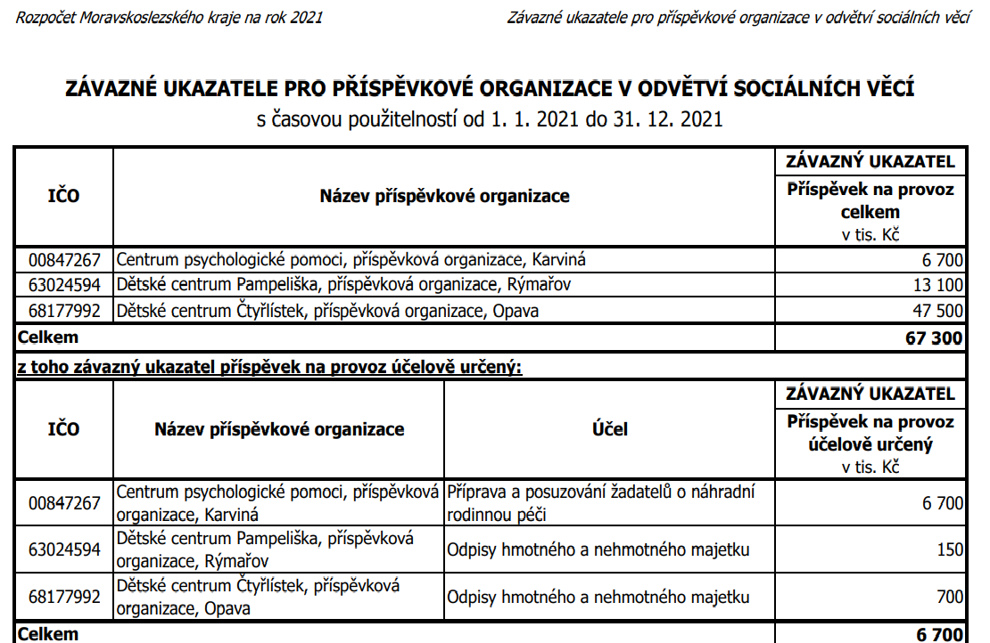
Další na: https://www.msk.cz/assets/kraj/finance/10rozpocet-na-rok-2021---zavazne-ukazatele-pro-prispevk-org----socialni-veci---zavazek-ver--sluzby.pdf

Slide 25
Fundraising

Slide 26
Fundraising definujme jako získávání prostředků pro prospěšnou činnost a rozvoj neziskových organizací

Slide 27
Fundraising
Cíle
zajistit chybějící finanční prostředky
získávat volné (účelově nevázané) finance
vytvářet rezervní fond
Zdroje
nadnárodní,
veřejné (ministerstva, kraje, místní správa),
firemní (ČEZ, ČS atd.),
nadace a nadační fondy,
individuální dárci.

Slide 28
Formy fundraisingu
psaní projektů – ESF, EEA, SwissF atd.
veřejné sbírky – Pomozte dětem, Tříkrálová sbírka, Světluška apod.
benefiční akce – adventní koncerty,
dobročinné aukce
CRM „case related marketing“ – AVON a rakovina prsu, Vize 97 – rakovina tlustého střeva
prodej vlastních produktů a služeb – Greenpeace, chráněné dílny, apod.
jiné: dary (odečitatelné z daň. základu), vydávání dluhopisů (zahraničí)

Slide 29
Výdaje
V rozumně řízených organizacích je jedna osoba pověřena schvalováním výdajů. Často je také využíván systém záloh, které jsou zpravidla uvolňovány pracovníkům pověřeným řídící funkcí.
V situacích finanční krize však dochází k centralizaci řízení výdajů a to do rukou buď finančního managera nebo výkonného ředitele.
Interní procesy spojené se schvalováním bezhotovostních plateb nebo uvolňováním a následným vyúčtováním záloh upravuje interní manuál.
Řada auditorů neziskových organizací požaduje po manažerech neziskových organizací vydávání objednávek na poptávané služby.
Zvláštní pozornost je třeba věnovat především výdajům z veřejných prostředků, jejichž uvolňování přesně popisuje platná legislativa (např. veřejné zakázky, veřejná výběrová řízení) nebo platné metodické příručky.
Nejste-li si jistý jakým způsobem výdaj přesně provést, písemně se ptejte, odpověď archivujte a také se podle ní řiďte.

Slide 30
Investování
Možnosti:
nemovitosti
akcie a cenné papíry
podílové fondy
umělecké a jiné předměty
komodity
jiné
Kritéria:
dostupnost
riziko
daňová zátěž
náklady na správu

Slide 31
Cash-flow
Plánování cash-flow (finančních toků) má především preventivní charakter. Zpravidla v organizaci existuje půlroční plán cash-flow, ze kterého je patrné kolik organizace ve kterém měsíci příjme a kolik bude muset vydat.
Plánování cash-flow slouží jako preventivní opatření před druhotnou platební neschopností.
Zpoždění plateb nebo momentální nedostatek financí je v dnešní době možné krýt pomocí dostupných bankovních produktů – jako jsou kontokorenty nebo bankovní úvěry.

Slide 32
Řízení cash-flow
Fixní | leden | únor | březen | duben | květen | ...
Nájem kanceláře | 5 000 | 5 000 | 5 000 | 5 000 | 5 000
Poplatky za internet |  |  | 12 000
Mzdy | 52 000 | 52 000 | 52 000 | 52 000 | 52 000
...
Mimořádné
Nákup kopírky |  | 30 000
Čištění koberců |  |  | 10 000
Odměna auditora |  | 4 000 |  | 12 000
... Celkem

Slide 33
Reportování
Hlavní zásadou je transparentnost. Maximálním požadavkem je pak jasné prokázání způsobu vynaložení všech donorských příspěvků.
Management organizace reportuje:a) v případě projektů formou průběžných, respektive závěrečných zpráv, b) veřejnost pomocí zpráv závěrečných, c) správní radu formou měsíčních respektive čtvrtletních zpráv.
Všechny finanční zprávy podléhají schválení pověřeného orgánu.
Veškerá dokumentace, která sloužila jako podklad pro zpracování finančních zpráv musí být archivována zákonem nebo donorem danou dobu. V některých případech až 10 let.

Slide 34
Základní finanční dokumentace
Výpisy z účtu
Faktury – přijaté, vydané, knihy faktur,
Výdajové/příjmové pokladní doklady, pokladní knihy
Přehledy o vyměřovacích základech a pojistném malé organizace
Mzdové listy
DPP, DPČ
Daňová přiznání
Apod.

Slide 35
Finanční kontrola
Finanční kontrolu je možné rozdělit na interní a externí. Interní provádí pověřený jedinec nebo tým lidí (např. dozorčí rada).
Někteří donoři vyžadují po potenciálních příjemcích také provádění pravidelného finančního auditu. Provádění finančního auditu nese organizaci dvojí užitek: a) přispívá ke zkvalitňování finančního řízení organizace, b) dodává organizaci na důvěryhodnosti jak ze strany donorů, tak veřejnosti. Nevýhodou je poměrně vysoká cena provedení finančního auditu.
Rozumné je pracovat s auditorskou společností dlouhodobě, nezbytné je pak zveřejňovat výsledky auditních šetření v závěrečných zprávách.

Slide 36
Auditování
v ČR roste význam interního auditu
interní auditor je spíše vnímán jako poradce nebo konzultant
interní auditoři na sebe berou spoluodpovědnost při rozhodování a implementaci přijatých rozhodnutí
interní audit pokrývá 2/3 nejvýznamnějších rizik

Slide 37
K fundraisingu
Fundraising není vymezen zvláštním zákonem
Zákon o sociálních službách 108/2006 Sb. jednoznačně počítá s vícezdrojovým
financováním a s možností přijímání darů pro neziskové organizace poskytující
sociální služby.

Slide 38
Legislativní rámec
Zákon o rozpočtových pravidlech 218/2000 Sb. vymezuje elementární pravidla pro poskytování dotací neziskovým organizacím.
Zákon o účetnictví 563/1991 Sb. stanovuje pravidla účetních operací.
Zákon o sociálních službách 108/2006 Sb.
Zákon o dani z příjmu 586/1992 Sb., zvláště § 18 a § 20, které stanoví nepřímé daňové úlevy v případě příjmů v podobě dotací, grantových podpor a darů (na účely sociální, zdravotní ad.), taxativně vymezuje též daňové úlevy pro dárce. Neziskovým organizacím dává možnost snížit si základ daně o limitovanou částku.
Zákon o dani dědické, darovací a dani z převodu nemovitostí 357/1992 Sb., zvláště § 6 opětovně vymezuje co je a není předmětem daně darovací.
Zákon o veřejných sbírkách 117/2001 Sb. je jediný specifický zákon definující dílčí formu fundraisingu. V poslední novele je i podrobným a veskrze praktickým návodem na uspořádání veřejné sbírky.

Slide 39
Prostředky fundraisingové podpory
Finanční podpora - dar, sponzorský příspěvek, nadační příspěvek, dotace, grant.
Materiální podpora – dar, případně zapůjčení věci.
Lidské zdroje – různé formy dobrovolné práce, též činnosti konané na základě zákona o dobrovolnické službě 198/2002 Sb.
Nehmotný majetek

Slide 40
Nejčastější formy podpory - dar a sponzorský příspěvek
Dar je bezúplatný převod majetku z jednoho subjektu na druhý. Převod se uskutečňuje bez očekávání protislužby na základě darovací smlouvy. Dárcovství lze chápat jako charitativní akt.
Sponzorování je naproti tomu obchodním vztahem. Jde o poskytnutí služby za úplatu. Službou je propagace sponzora (firmy, organizace, produktu) na základě smlouvy o reklamě. Tato služba je hrazena sponzorským příspěvkem.

Slide 41
Fundraisingové zdroje v oblasti sociální
A. Veřejné rozpočty. Např. úhrada služeb a dotace na výkon běžných služeb
B. Nadace a nadační fondy. Žadatelé se ucházejí o podporu ve veřejné soutěži na základě nadačních žádostí.
C. Firmy: dobrovolnická práce, služby zdarma atd.
D. Individuální dárci
E. Veřejnost: veřejné sbírky, aukce, benefiční akce.
F. Vlastní zdroje organizace : doplňková činnost

Slide 42
Co je to fundraising?
získávání příznivců
Umožňuje lidem měnit svět k lepšímu
vzdělávání dárců
Předává informace o potřebách, které souvisí s posláním
„prodávání“ myšlenky
Získává konkrétní a reálnou pomoc
fundraising = leadership

Slide 43
Než začneme…
1/ Slouží dlouhodobý plán organizace jako základ fundraisingu nebo „sháníme peníze, kde se dá“?
2/ Pomáhá fundraisingu náš systém rozpočtování a účetnictví?
3/ Jaké jsou naše momentální finanční zdroje, jsou určeny pouze na některé části rozpočtu nebo je lze využívat všude?
4/ Kolik lidí se věnuje fundraisingu?
5/ Kdo nám může ještě pomoci?
6/ Jaké jsou naše zkušenosti s fundraisingem v minulosti? Kolik jsme získali, na co, kdo se podílel na práci?
7/ Kolik peněz potřebujeme? Je třeba podpořit celou organizaci nebo konkrétní projekty?
8/ Účel peněz? Kolik? Kdy?
9/ Kolik peněz můžeme na fundraisingovou kampaň vynaložit?

Slide 44
Marketing, fundraising
Fundraising, PR a marketing v NNO provázané
nemohou bez sebe fungovat
vzájemně se doplňují
Základem fundraisingu je komunikace.
Fundraising přináší do organizace potřebné zdroje
nejde „jen“ o peníze

Slide 45
Fundraising a finanční potřeby
Projektové řízení a plánování
Fundraising se ptá napříč organizací
  Co budeme dělat?
  Proč to budeme dělat?
  Kolik to bude stát?
  Máme už nějaké krytí?
  Jak moc je to důležité?
  Co se stane, když neseženeme peníze?

Slide 46
Fundraisingový plán
Souvisí s rozpočtem organizace
Základ fungování organizace = roční rozpočet
Navazuje roční fundraisingový plán – pravidelná revize
  Kolik potřebujeme?
  Kdy peníze potřebujeme?
  Kde prostředky získáme?
  Jak je získáme?
  Kdo peníze získá?
  Jak dlouho to bude trvat?

Slide 47
Fundraisingové zdroje
jednotlivci, dobrovolníci
Firmy, podniky, podnikatelé
Veřejné zdroje (státní správa, místní samospráva, EU)
Nadace a nadační fondy
Další organizace (obchodní komory, jiné NNO, zahraniční organizace)
Příjmy z prodeje služeb a výrobků

Slide 48
FUNDRAISING PODLE TYPU ZDROJŮ
Podobně, jako PR manažer hledá příležitosti k budování dobrého jména organizace, profesionální fundraiser neustále pátrá po příležitostech, které mohou představovat potencionální zdroje. Je potřeba vidět i vzdálené příležitosti, které se zúročí až v delším časovém horizontu.
1. Tradiční příležitosti:
granty, dotace, firemní fundraising (sponzoři), věcné dary.
2. Moderní příležitosti:
DMS (dárcovství přes mobilní telefony), e-mailing, sociální sítě, individuální dárcovství.
3. Odvážné příležitosti:
vlastní podnikání, pořádání sbírek, pořádání akcí s perspektivou finančního přínosu (benefice).
4. Skryté příležitosti:
úspory v organizaci, synergie vnitřní i vnější (vytváření komunit), inovace ve fundraisingu, diverzifikovaný příjem.
5. Kreativní příležitosti:
propojení fundraisingu a PR při kampaních, vymýšlení dobrých nápadů, které jsou přitažlivé pro sponzory a veřejnost, budování komunity díky společnému zájmu motivujícího další lidi k aktivitě.
6. Dlouhodobé příležitosti:
závěti, projekty s dlouhodobou návratností, spolupráce s veřejností s podporou PR (nesnažíme se hned získat zdroje, ale „pouze“ budujeme dobré jméno a image s tím, že toho bude možné využít později).

Slide 49
FUNDRAISING ZAMĚŘENÝ NA VNITŘNÍ ZDROJE
Většina lidí s fundraisingem pracuje tak, že hned vyrazí do ulic shánět sponzory. Mnohdy je ale přínosnější podívat se nejdříve po zdrojích přímo ve vlastní organizaci. Pomáhá to odhalit skryté rezervy a hlavně můžeme zefektivnit vlastní činnost natolik, že v budoucnosti nebude nutné mít tolik starostí.
1. Tradiční rezervy:
zvyšování efektivity vlastní práce a práce zaměstnanců (time management). Správné využití týmových rolí (team building - mít správné lidi na správném místě představuje někdy velký potenciál).
2. Moderní rezervy:
práce dobrovolníků představuje jeden z největších potenciálů umožňujících šetřit zdroje. Je výhodné využívat
služeb akreditovaných dobrovolnických center, které pro vás vyberou a připraví dobrovolníky podle požadavků.
3. Odvážné rezervy:
přezkoumání cen dodavatelů, hledání optima mezi kvalitou a cenou a vyjednávání o zvýhodnění cen nebo o benefitech za pravidelný odběr, dlouhodobou spolupráci, za reklamu na zboží, aj. V případě objednání větší zakázky vyjednat s dodavateli sponzorský příspěvek například na vydání prospektu, kde také mohou umístit reklamu.
4. Dynamické rezervy:
Zkoumání vlastních zdrojů a jejich přesouvání tak, aby nám vydělávaly. V případě, že naše organizace dělá více aktivit, vyhodnocovat jejich efektivitu, nebát se rušit aktivity s malým přínosem pro organizaci a naopak posilovat aktivity, kde cítíme příležitost pro růst.

Slide 50
Péče o dárce a podporovatele
Budování důvěry
Databáze
  Záznamy o darech (typy, četnost, frekvence)
  CRM - Customer relation management
Strategie dárcovství
Časový harmonogram komunikace s dárci
Předávání informací
  Výsledky
  Využití darů

Slide 51
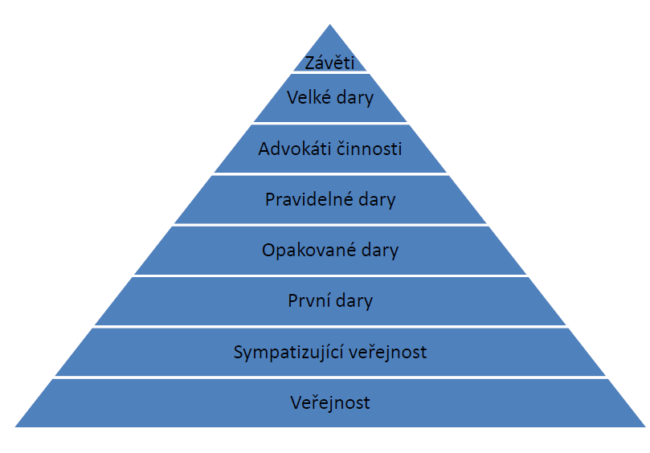
Fundraisingová pyramida

Slide 52
„Fundraisingový“ (marketingový) mix
Na každý (NEJEN) FR produkt sestavit market.mix
Obrátit se na správné lidi
Vybrat správný produkt
Správná cena, na správném místě, ve správnou chvíli, se správnou nabídkou
Používané FR metody prověřovat Bostonskou maticí
Analýza portfolia
Vyvíjí se dostatečný počet druhů správným směrem?
Existuje správný počet problémových dětí?
Existuje odhodlání zbavovat se mrtvých psů?

Slide 53
Fundraisingové nástroje (produkty)
Veřejná sbírka
Benefiční akce
Vytvoření projektu a sepsání žádosti o grant nebo dotaci
Telefonické oslovení dárce – telefonická kampaň
Poštovní kampaň
Mediální kampaň
Internetová, e-mailová kampaň
Osobní setkání
DMS
Odkaz ze závěti
Příjmy z vlastní činnosti
Členské příspěvky

Slide 54
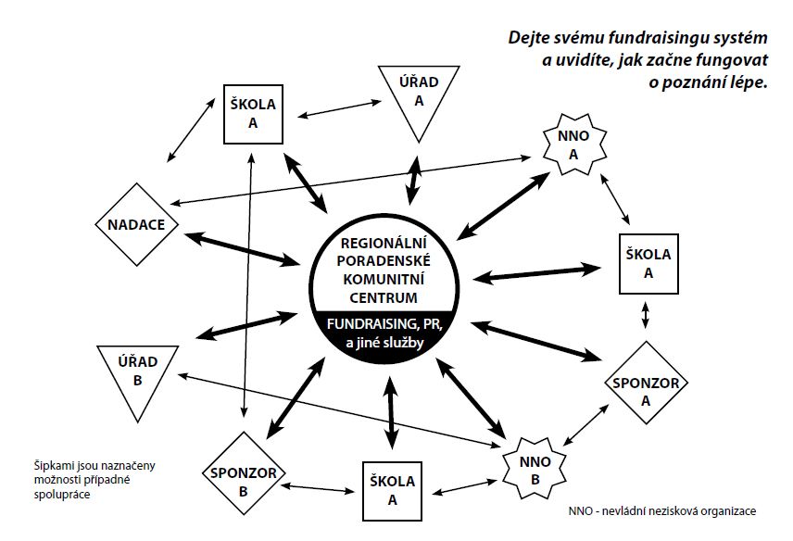

Slide 55
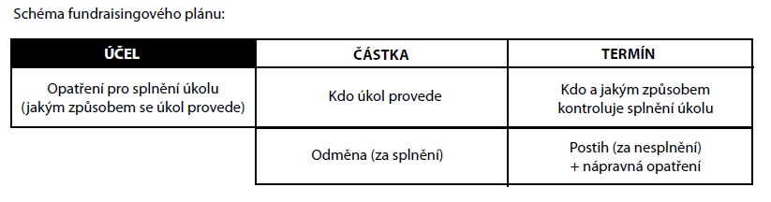
Tvorba fundraisingového plánu:
Fundraisingový plán nabývá smysl teprve po napojení na strategický plán, marketingový plán….
Základem fundraisingového plánovánu je stanovit u každého případu ÚČEL- na co budou peníze (nebo jiné dary) využity, ČÁSTKA - kolik bude potřeba a TERMÍN - kdy potřebujeme mít prostředky k dispozici

Slide 56
Financování vašich nápadů pomocí crowdfundingu
Crowdfunding (crowd = dav, funding = získávání peněz) je způsob získávání peněz prostřednictvím internetu. Jde o kombinovanou formu sbírky a mikroinvestice. Přispěvatel získá podle výše svého daru určitou protihodnotu, která je však nižší než hodnota daru (např. setkání s tvůrci nebo veřejné poděkování). Peníze se vybírají na konkrétní účel do konkrétního data. Pokud se částka nevybere, peníze se vrací zpět přispěvatelům (nicméně každá platforma má trochu jiná pravidla). Spotřebování vybraných peněz je vázáno předem stanovenými pravidly a je veřejně kontrolováno. Provozovatel crowfundingového portálu obvykle získává z úspěšně uzavřené sbírky provize.
Vision Partners ,HitHit, Startovač, KreativciSobě, Nakopni.me, KickStarter, IndieGogo

Slide 57
Další způsoby
Výměnné reklamní systémy
  Podmínka: Musíte mít webové stránky, kam chodí alespoň stovky lidí denně, čím víc, tím líp
Prodej inzerce
  Podmínka: Musíte mít vlastní kvalitní médium
Prodej know-how
  Prodáváte znalosti

Slide 58
Matice fundraisingových zdrojů a metod
Kategorie dárce Metoda | Nadace | Sdružení, církve a jiné NGO | Podnikatelé výrobní a obchodní společnosti, banky apod. | Stát, státní a místní správa | Jednotlivci, členové, příznivci, veřejnost.
Vypracování projektu | Základní metoda | Pouze v případě, že je požadován. | Pouze v případě, že je požadován | Základní metoda. | Většinou nevhodné.
Nabídka prezentace a reklamy | Pouze, je-li vyžadována, jako součást projektu. | Někdy je vhodnou součástí nabídky. | Základní metoda. Často je podmínkou. | Někdy je vhodnou součástí nabídky. | Často je vhodná a účinná.
Benefiční akce | Pouze jako doplňek projektu. | Základní metoda. | Základní metoda | Pouze jako doplněk projektu. | Základní metoda.
Telefonická kampaň. | Není vhodná. | Základní metoda. | Základní metoda. | Někdy vhodná jako nadstavba. | Základní metoda.
Členská kampaň | Není vhodná. | Účinná metoda. | Základní metoda. | Není vhodná. | Základní metoda.
Osobní setkání. | Nezbytný doplněk k projektu. | Základní metoda. | Základní metoda. | Nezbytný doplněk k projektu. | Základní metoda.
Odkaz majetku. | Není vhodná. | Může být účinná. | Může být účinná. | Není vhodná. | Základní metoda.
Příspěvek zaměstnanců | Není vhodná. | Může být účinná. | Základní metoda. | Může být účinná. | Není vhodná.
Věcná podpora. | Vhodná metoda. | Základní metoda. | Základní metoda. | Nebývá účinná. | Základní metoda.
Osobní pomoc | Vhodná jako doplněk projektu. | Základní metoda. | Základní metoda. | Není vhodná. | Základní metoda.
Sdílený marketing. | Nevhodná metoda. | Může být účinná. | Základní metoda. | Vhodná metoda. | Není vhodná.
Obchodní vztahy. | Není vhodná. | Základní metoda. | Základní metoda. | Základní metoda. | Může být účinná.

